Slide 1
动态网络可视化
郑祎

Slide 2
可视化的由来
种类繁多的信息源产生的大量数据，远远超出了人脑分析解释这些数据的能力。由于缺乏大量数据的有效分析手段，大约有95%的计算被浪费，这严重阻碍了科学研究的进展。为此，美国计算机成像专业委员会提出了解决方法——可视化。可视化技术作为解释大量数据最有效的手段而率先被科学与工程计算领域采用，并发展为当前热门的研究领域——科学可视化。

Slide 3
可视化技术的发展
最近几年计算机图形学的发展使得三维表现技术得以形成，这些三维表现技术使我们能够再现三维世界中的物体，能够用三维形体来表示复杂的信息，这种技术就是可视化（Visualization）技术。可视化技术使人能够在三维图形世界中直接对具有形体的信息进行操作，和计算机直接交流。

Slide 4
目前正在发展的虚拟现实技术，人们对计算机可视化技术的研究已经历了一个很长的历程，而且形成了许多可视化工具，其中SGI公司推出的GL三维图形库表现突出，易于使用而且功能强大。利用GL开发出来的三维应用软件颇受许多专业技术人员的喜爱，这些三维应用软件已涉及建筑、产品设计、医学、地球科学、流体力学等领域。随着计算机技术的继续发展，GL已经进一步发展成为OpenGL，OpenGL已被认为是高性能图形和交互式视景处理的标准，包括ATT公司UNIX软件实验室、IBM公司、DEC公司、SUN公司、HP公司、Microsoft公司和SGI公司在内的几家在计算机市场占领导地位的大公司都采用了OpenGL图形标准。
值得一提的是，由于Microsoft公司在Windows NT中提供OpenGL图形标准，OpenGL将在微机中广泛应用，尤其是OpenGL三维图形加速卡和微机图形工作站的推出，人们可以在微机上实现三维图形应用，如CAD设计、仿真模拟、三维游戏等，从而更有机会、更方便地使用OpenGL及其应用软件来建立自己的三维图形世界。

Slide 5
动态网络的基本概念
动态网络是这样一种网络，该网络上的各个节点经过编程处理，可以依据通过该节点的信息执行定制化的任务。例如，一个节点可以经过编程或者定制化处理，以一个单独用户为基础处置信息包，或者处置不同于其他信息包的多点传送信息包。动态网络的这种处理方法，在一个由移动用户构成的网络中显得特别重要。

Slide 6
动态网络的可视化方法
Animation (time-to-time)：用户每一时刻只能看到一帧，前后内容需要用户去记忆、理解，往往需要来回观看很多遍才能粗略理解动态网络的变化过程，给用户带来了很大的认知负担
Small-multiple (time-to-space)：将不同时刻的网络进行并排罗列，由于屏幕空间有限，很多时候并不能将所有时刻的网络同时进行展示，且难以进行网络动态变化模式的发现

Slide 7
二维投影法
将每个动态网络表示成一张静态的node-link图，每个node代表某个时刻的网络，link连接了相邻时刻的node，可以有效地帮助用户发现稳定状态(stable state)、重现状态(recurring state)、异常拓扑(outlier topologies)及分析网络状态间的转移过程。

Slide 8
工作流程
离散化：原始数据由一系列时序的事件组成，每个事件均发生在某两个个体之间。方法的第一步是将原始数据进行离散化，生成一些离散的snapshots。具体做法是生成一些连续的时间窗（为了最后投影结果的连续性，时间窗口可以有部分重合），将每个时间窗内的所有事件转换成一个等价的网络，网络里的节点和边分别是这个时间窗内出现过的节点和边，并将每条边在这个时间窗内出现的次数当做该边的权重。

Slide 9
向量化：为了进行投影，需要进行向量化将每个snapshot转换成一个高维的向量。具体做法是先将snapshot表示成邻接矩阵，然后将邻接矩阵转化成一个高维向量，当然这里还可以往该向量里加入一些额外的属性，比如该网络中节点平均的度（degree）等。
投影：经过前面两个步骤，我们已经得到了一些列时序的高维向量，只需要对其进行二维投影即可。

Slide 10
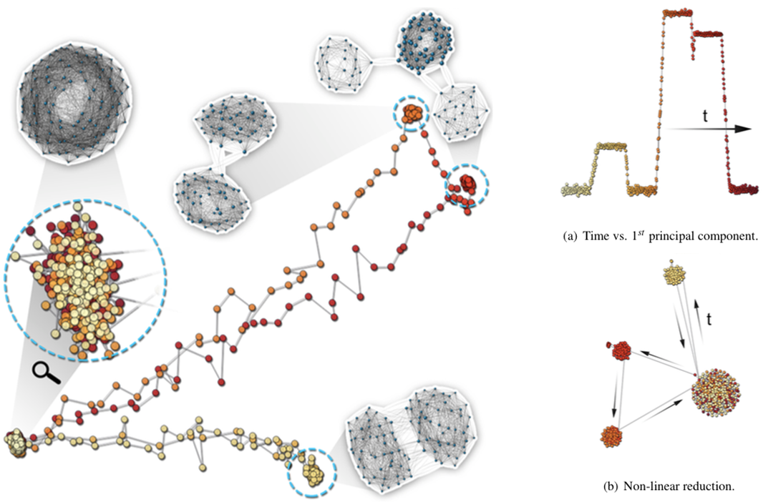
case

Slide 11
谢谢观看

